Slide 1
М.Н. Лаишевцева, МАДОУ г. Нижневартовска ДС №86 «Былинушка»
Технология наставничества:
как это работает.
Лайфхаки для педагогов-наставников.

Slide 2
Основные модели наставничества
Традиционное
наставничество
Виртуальное
наставничество
Партнерское наставничество
Флэш наставничество
Скоростное
наставничество
Групповое
наставничество

Slide 3
Наставничество – это постоянный диалог, межличностная коммуникация, следовательно, наставник, прежде всего, должен быть терпеливым и целеустремленным.

Slide 4
Североамериканская модель («спонсорское наставничество» – подразумевает наставничество человека, старшего по возрасту или более влиятельного своему ученику – протеже, в рамках этой модели происходит одностороннее обучение
Европейская модель («развивающее наставничество» – эта модель подразумевает общение на равных и построение отношений на доверии».

Slide 5
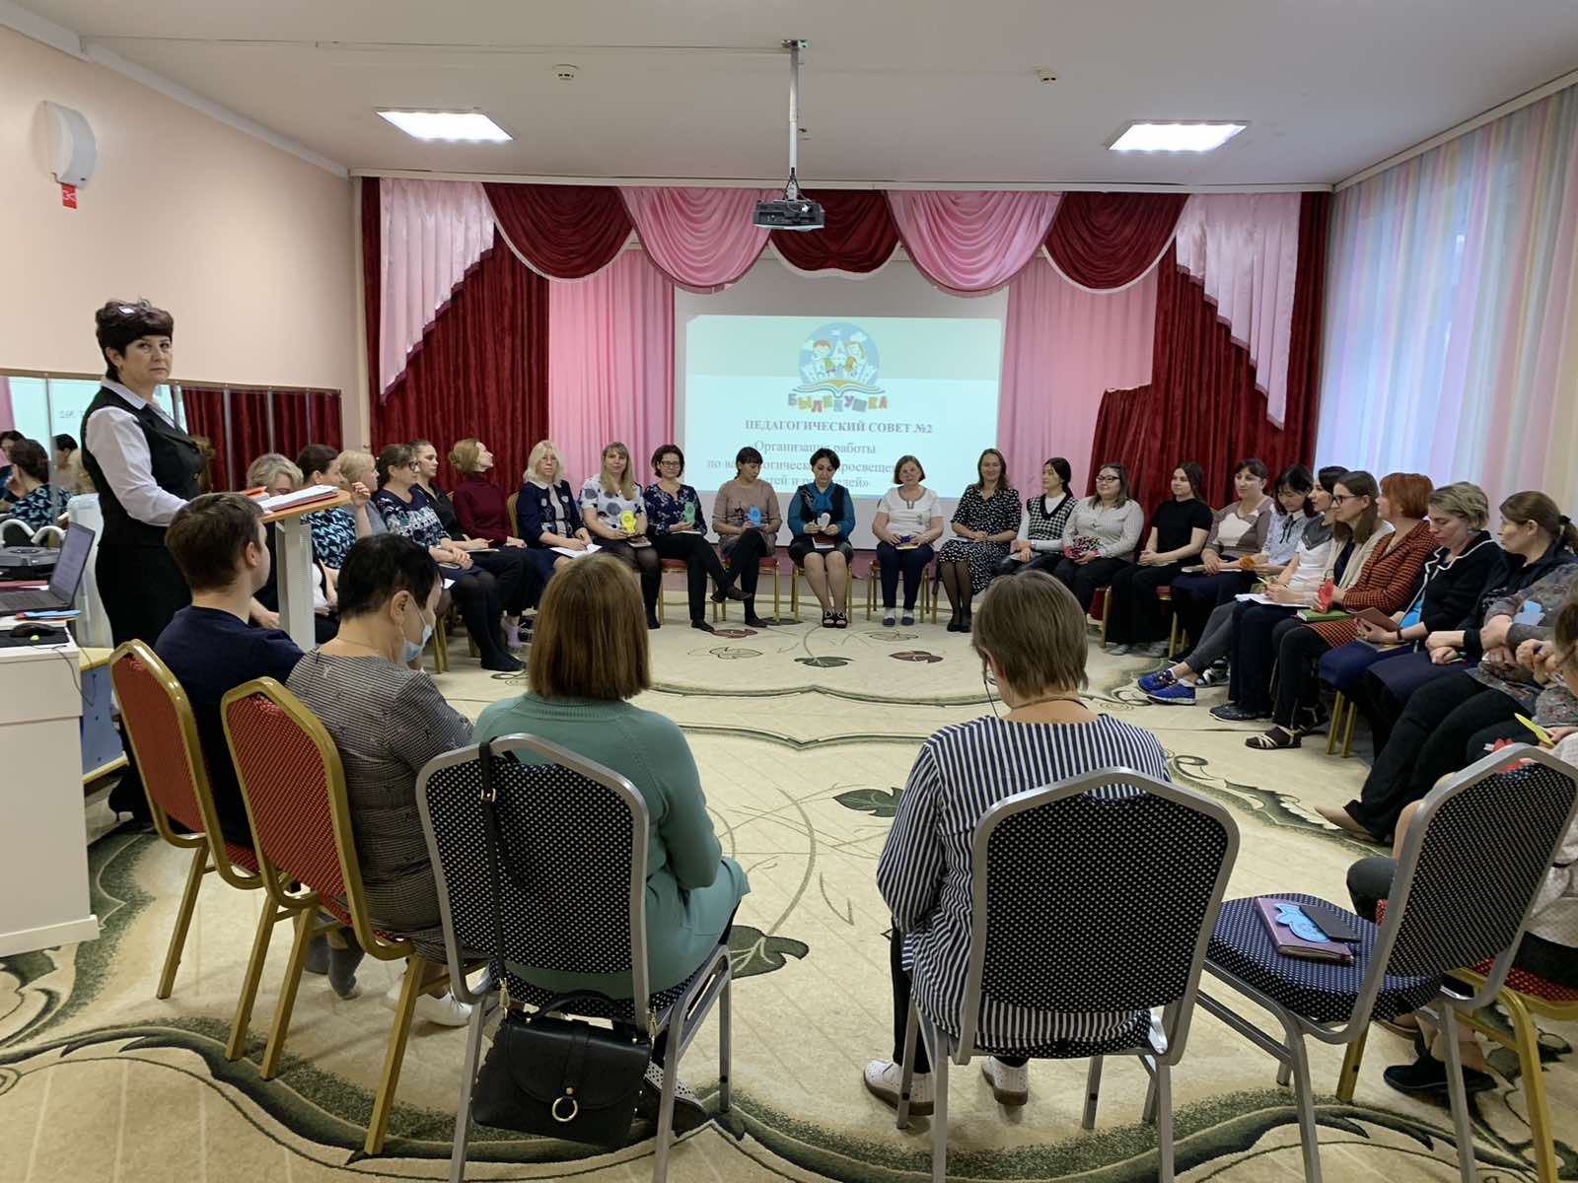
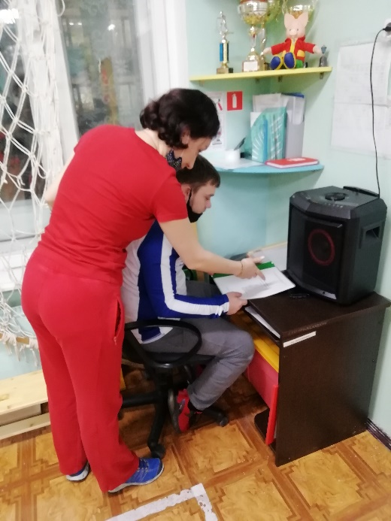
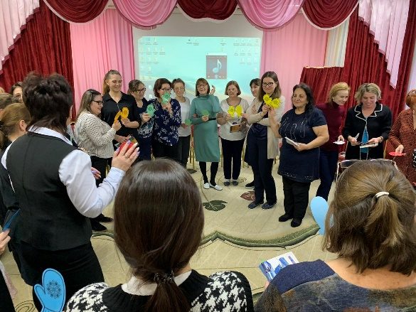
доверенное лицо;
«кладезь всех знаний»;
«образец»;
«советник»

Slide 6
Лайфхак
«life» - «жизнь» и «hack» - «взлом»,
т.е. это набор методик и приёмов
для упрощения процесса
достижения поставленных целей
при помощи хитрых трюков

Slide 7
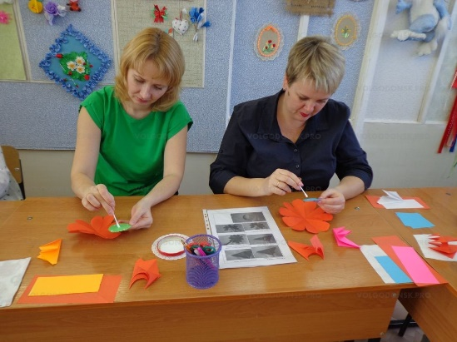
Нетрадиционные формы работы с молодыми специалистами
Коучинг
Квик-настройка
Реверсивное наставничество
Тернистый путь

Slide 8
Памятка для наставника
Терпение.
Умение формулировать свои мысли.
Желание передавать опыт.
Способность мотивировать.
Чувствовать правильную атмосферу.

Slide 9
М.Н. Лаишевцева, МАДОУ г. Нижневартовска ДС №86 «Былинушка»
Технология наставничества:
как это работает.
Лайфхаки для педагогов-наставников.

